Slide 1




النظام الشمسي
الصـف : الثاني
المـــادة / العلــــــــــــــوم
مي العاني
Monday, 8/3/2021

Slide 2


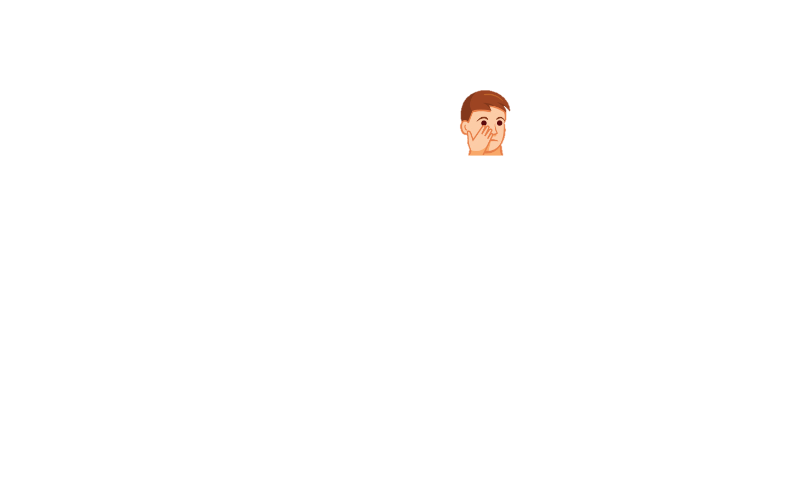
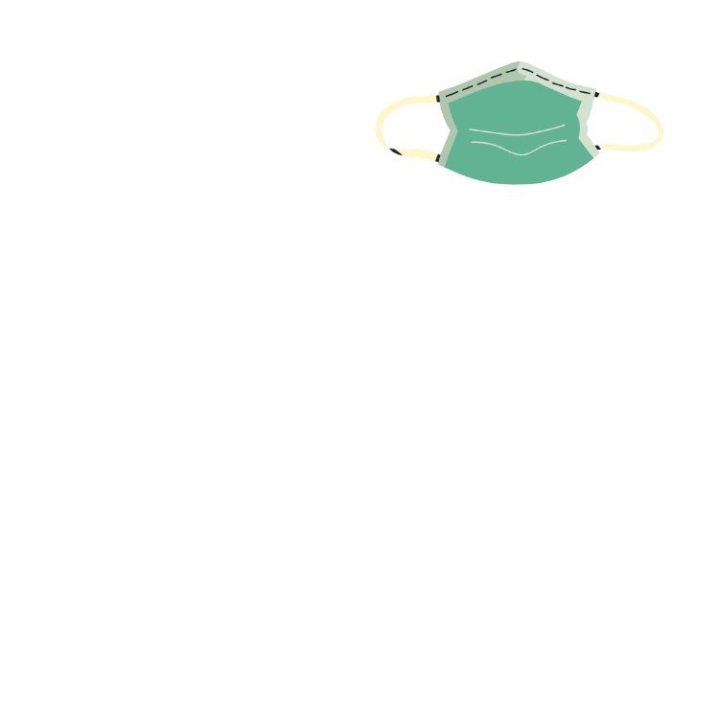
الوقاية من فايروس كورونا
غسل اليدين بالصابون
تجنب لمس العينين والأنف بيد ملوثة
تجنب الاتصال المباشر
مع الآخرين
لا تشارك كمامتك مع الآخرين

Slide 3

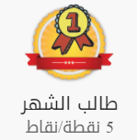
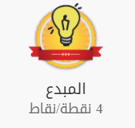

النظام الشمسي

Slide 4
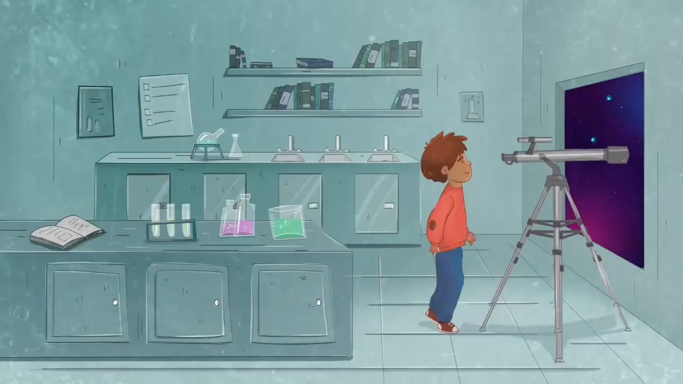
أغنية الكواكب
التهيئة الحافزة

Slide 5
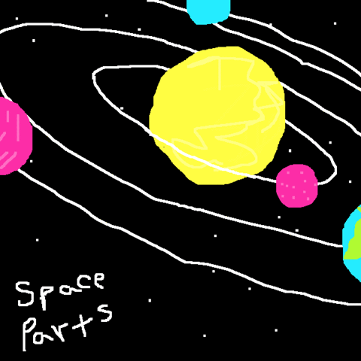
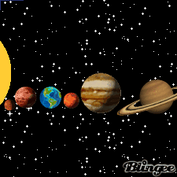
النظام الشمسي
ناتج التعلم:
يصف الكواكب في النظام الشمسي.
المفردات :
النظام الشمسي solar system
الكواكب planets

Slide 6
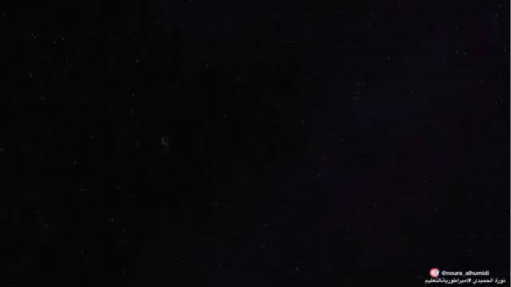
مهارة :الاستكشاف
الدرس: النظام الشمسي
ناتج التعلم: يصف الكواكب في النظام الشمسي.
كلمات الدرس: النظام الشمسي solar system الكواكب planets
استراتيجية: أسمع وأشاهد وأدون

Slide 7
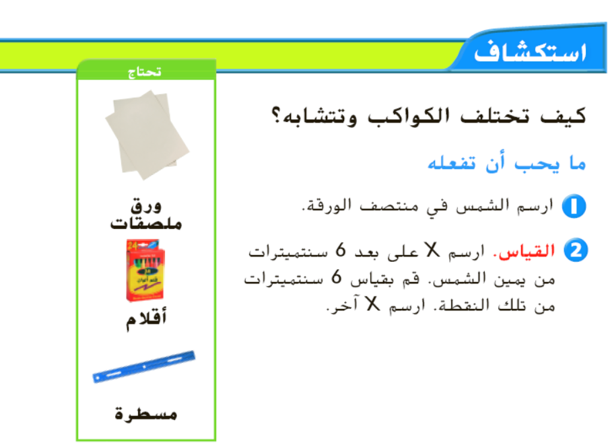

استراتيجية :صنع نموذج
مهارة :الاستكشاف
الدرس: النظام الشمسي
ناتج التعلم: يصف الكواكب في النظام الشمسي.
كلمات الدرس: النظام الشمسي solar system الكواكب planets

Slide 8
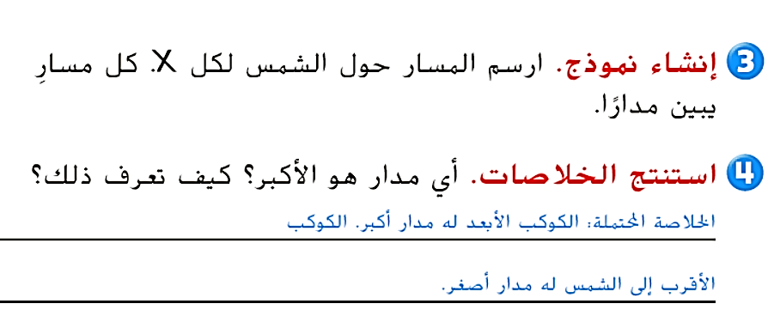
استراتيجية :صنع نموذج
مهارة :الاستكشاف
الدرس: النظام الشمسي
ناتج التعلم: يصف الكواكب في النظام الشمسي.
كلمات الدرس: النظام الشمسي solar system الكواكب planets
صفحة 295

Slide 9
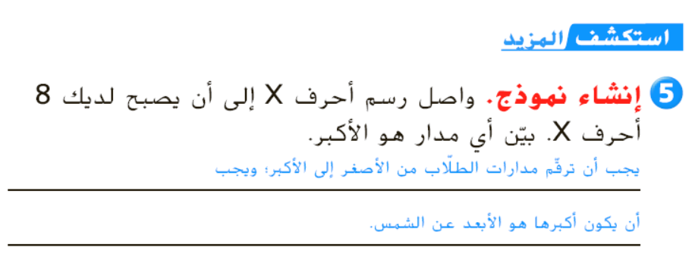
استراتيجية :صنع نموذج
مهارة :الاستكشاف
الدرس: النظام الشمسي
ناتج التعلم: يصف الكواكب في النظام الشمسي.
كلمات الدرس: النظام الشمسي solar system الكواكب planets

Slide 10
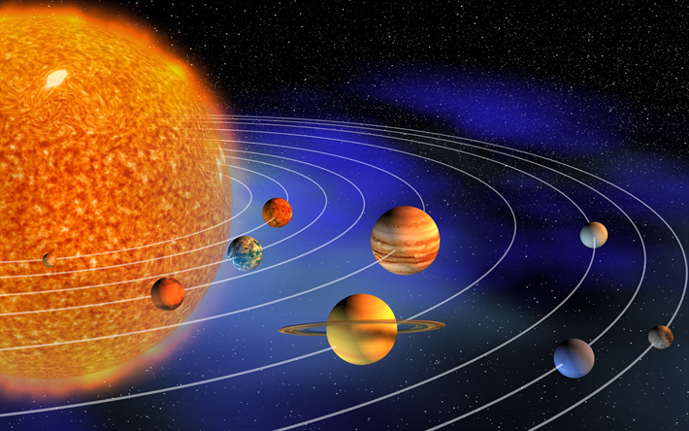
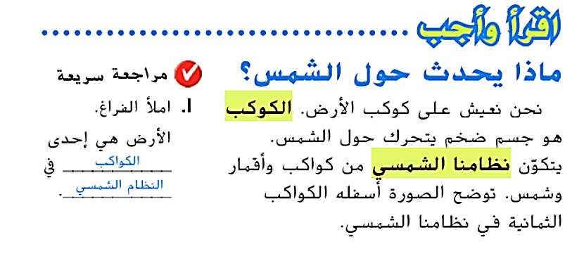
استراتيجية :قراءة الصورة
مهارة :الحوار والمناقشة
الدرس: النظام الشمسي
ناتج التعلم: يصف الكواكب في النظام الشمسي.
كلمات الدرس: النظام الشمسي solar system الكواكب planets

Slide 11
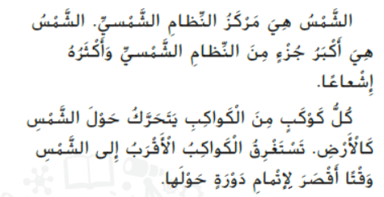
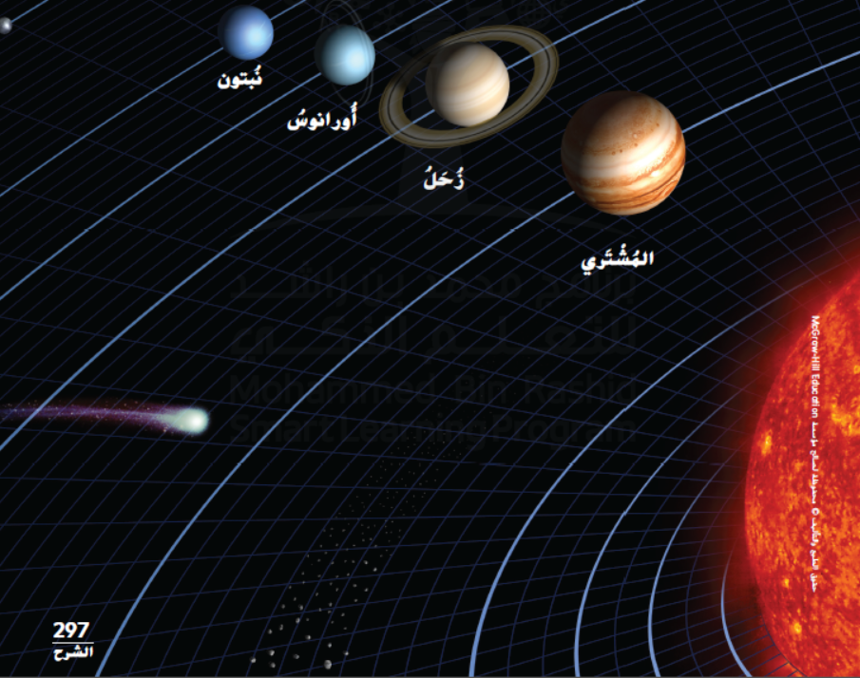
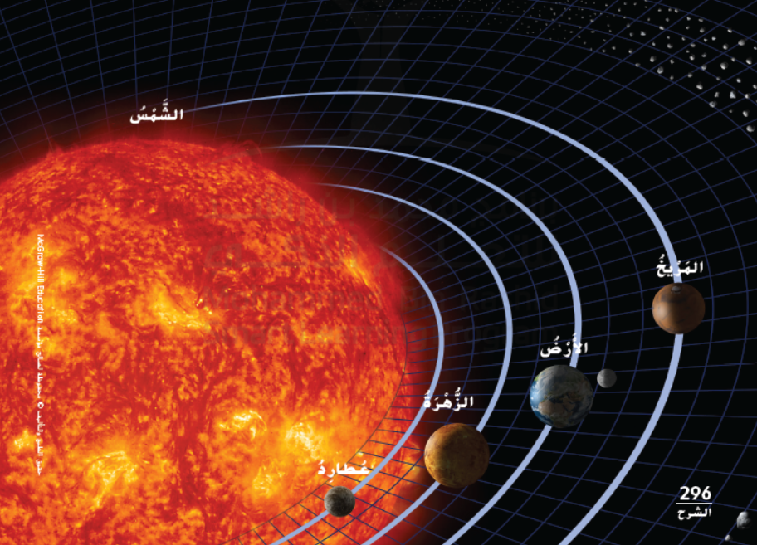
مهارة :الشرح
استراتيجية :قراءة الصورة
الدرس: النظام الشمسي
ناتج التعلم: يصف الكواكب في النظام الشمسي.
كلمات الدرس: النظام الشمسي solar system الكواكب planets

Slide 12
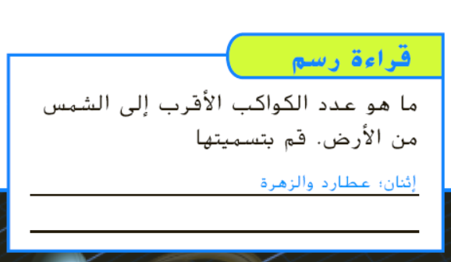
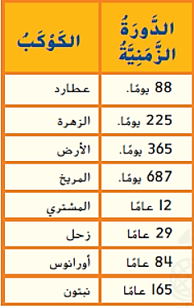
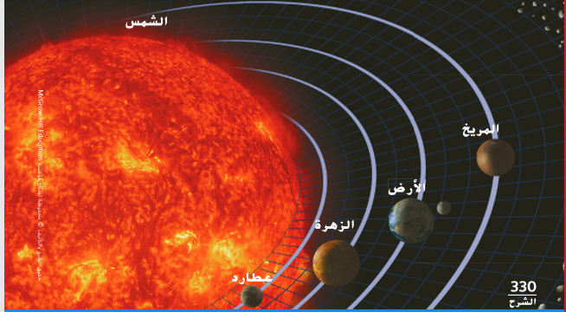
مهارة :التفسير
استراتيجية :قراءة الصورة

Slide 13

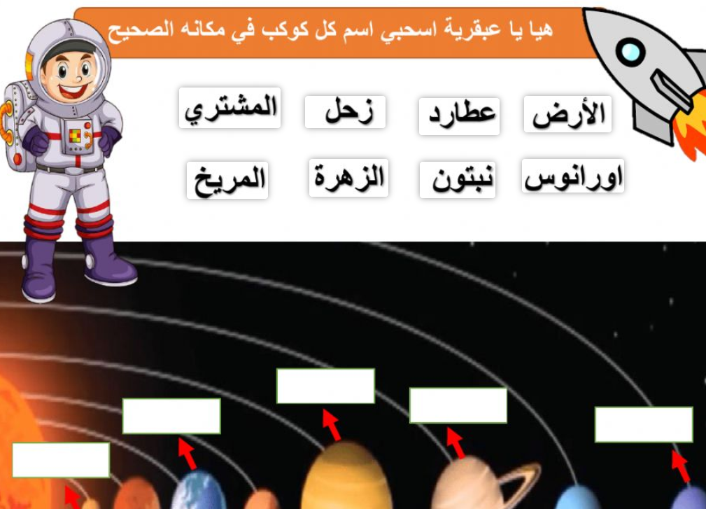
تقييم مرحلي
https://www.liveworksheets.com/zh1628428pc

Slide 14

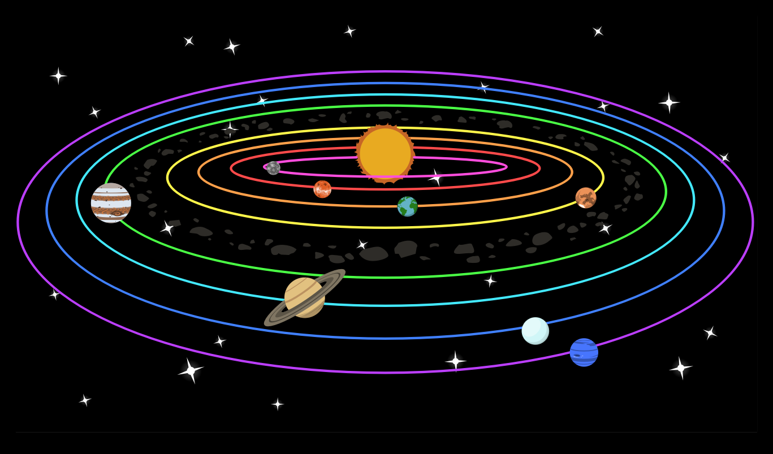
استراتيجية :التفكير الناقد
الدرس: ماذا يوجد في السماء؟
ناتج التعلم: يصف الشمس والنجوم.
كلمات الدرس: الشمس Sun النجوم stars
مهارة :التفكير العليا
ماذا يوجد بعد كوكب نبتون في النظام الشمسي؟
توجد الكواكب القزمة
تُعرَّف الكواكب القزمة : بأنَّها أجسام سماوية تقع في مدار حول نجم لكنها ليست أقماراً، وكتلتها كافية لتكوين شكل كُرويّ،
يُعدُّ بلوتو (بالإنجليزية: Pluto) من أشهر الكواكب القزمة، وقد تمّ استكشافه عام 1980م، ولكن تمّ تصنيفه حينها بأنّه تاسع كواكب النظام الشمسي.

Slide 15

تقييم ختامي
اجب عن الأسئلة التالية:
1. ما هو أكبر الكواكب في النظام الشمسي؟
الأرض المشتري الزهرة
2. أي كوكب له أكبر مدار؟
نبتون المشتري الزهرة
3. لم قد يكون أورانوس ونبتون أبرد من الأرض؟
----------------------------------------------------------------
4. ما أوجه الشبه بين الكواكب في النظام الشمسي؟
--------------------------------------------

